Slide 1
ФОТО ОТЧЁТ
РЕГИОНАЛЬНОГО СПЕЦИАЛИСТА
ЗА 2017 ГОД
МО «БОХАНСКИЙ РАЙОН»

Slide 2
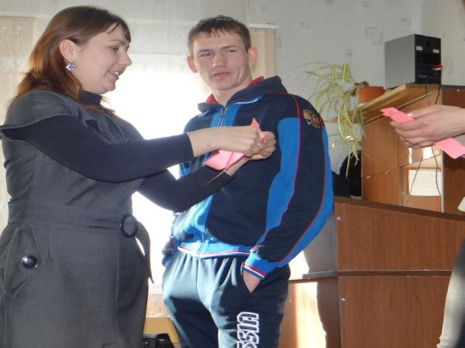
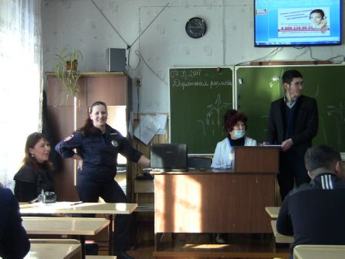
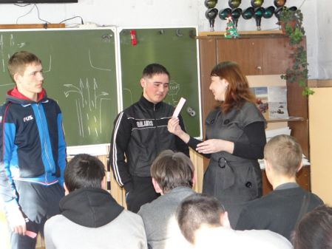
*Информационно-разъяснительные лекции по профилактике синтетических наркотиков.
* Акция «Будущее за нами»
Акции проводились с целью профилактики социально- негативных явлений и пропаганде здорового образа жизни на территории МО «Боханский район» .
В рамках Всесибирского дня борьбы с ВИЧ состоялась встреча участников акции с врачом ОГБУЗ «Боханская РБ» врачом –инфекционистом ОГБУЗ «Боханская РБ» Хензыхеновой М.Г. , где она рассказала все о «Профилактике ВИЧ-СПИД», провели тестирование с элементами показа видеоролика ВИЧ-инфекция –СПИД».

Slide 3
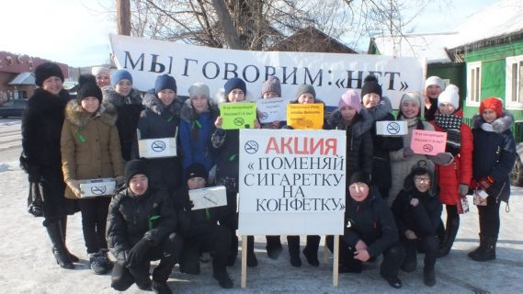
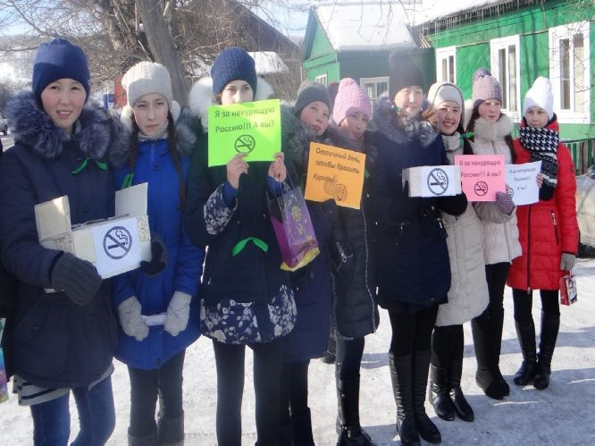
10 февраля 2017 года в п. Бохан состоялась ПРОФИЛАКТИЧЕСКАЯ АКЦИЯ «ПОМЕНЯЙ СИГАРЕТКУ НА КОНФЕТКУ».
Целью акции являлось: привлечение внимания жителей МО «Боханский район» к пагубному воздействию социально-негативных явлений, пропаганда здорового образа жизни.

Slide 4
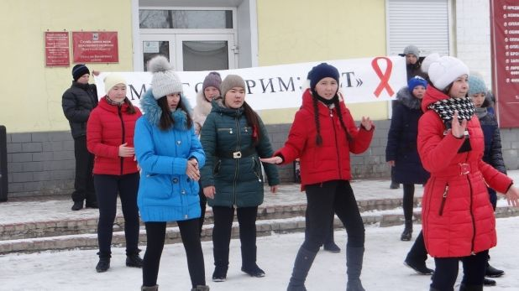
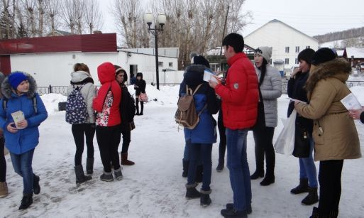
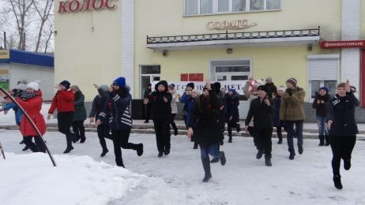
1 марта в п.Бохан состоялась районная акция - флэшмоб приуроченная к Всесибирскому дню борьбы с ВИЧ- инфекцией В ПАМЯТЬ О МНОЖЕСТВЕ ЛЮДЕЙ, УШЕДШИХ ИЗ ЖИЗНИ.

Slide 5
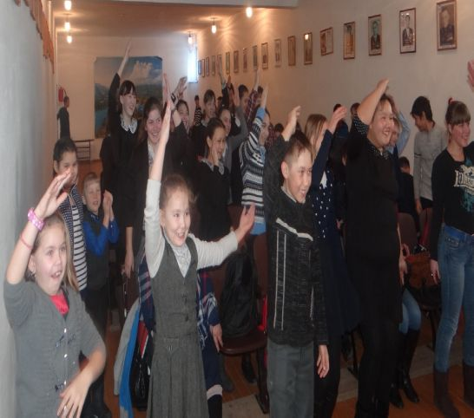
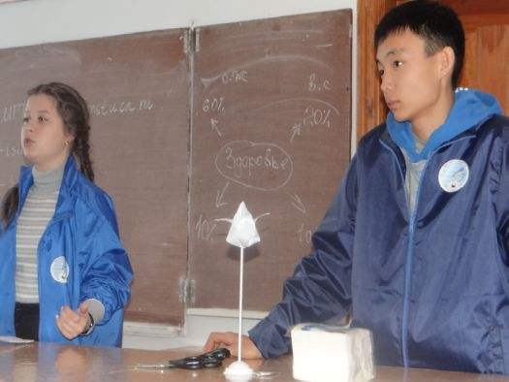
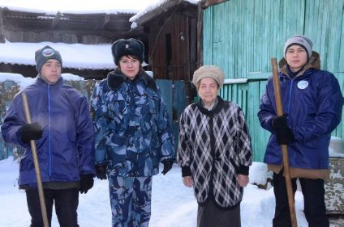
с 30 января -2 февраля 2017 года на территории МО «Боханский район» -МО «Бохан», МО «Хохорск», МО «Тараса», МО «Новая Ида» состоялась Всероссийская патриотическая акция «Снежный десант РСО».
Целью акции является патриотическое и нравственное воспитание молодежи, популяризация ЗОЖ.
В ходе акции 12 бойцов отряда Снежного десанта проводили в образовательных учреждениях Боханского района лекционные занятия по ЗОЖ, профориентации, а также оказывали помощь пенсионерам, ветеранам ВОВ и т.д. (колка дров, чистка снега, уличные ремонтные работы и т.д.) с привлечением трудных подростков состоящих на учете в КДН и ЗП в общественно- полезную деятельность, а также к акции присоединились осужденные ребята, состоящие на учете в филиале по Боханскому району ФКУ УИИ ГУФСИН России по Иркутской области.

Slide 6
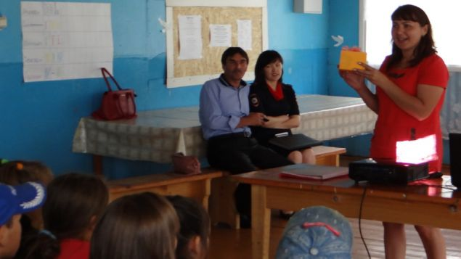
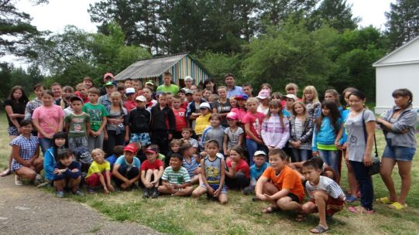
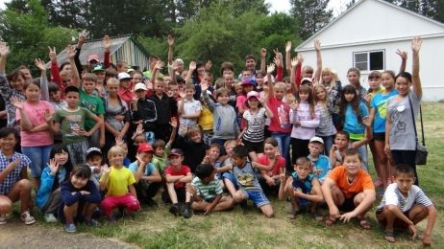
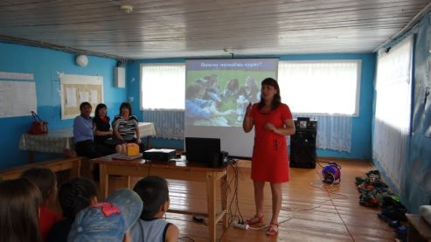
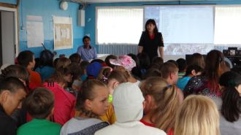
МБУ ЗОЛ «Чайка»,
совместное мероприятие с
КДН и ЗП, ПДН , ДПС ГИБДД

Slide 7
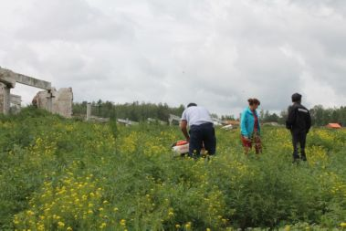
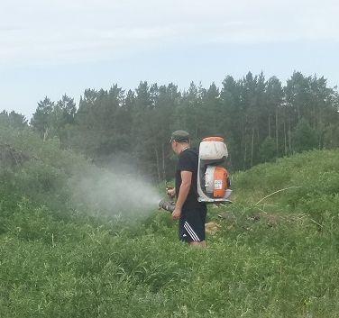
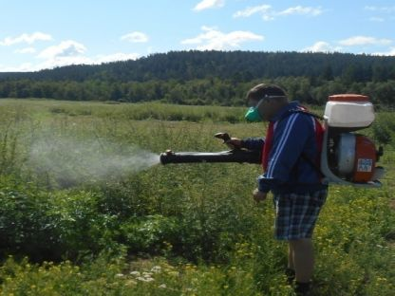
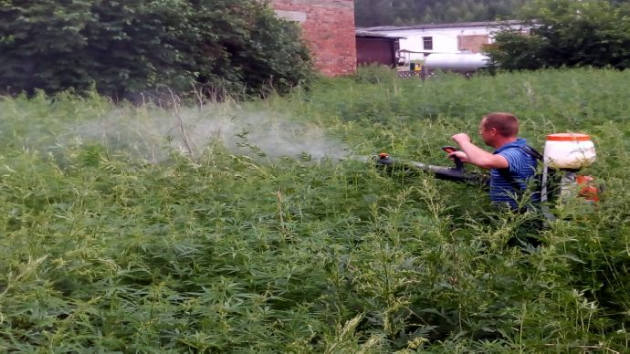
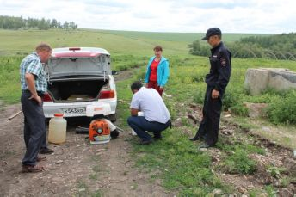
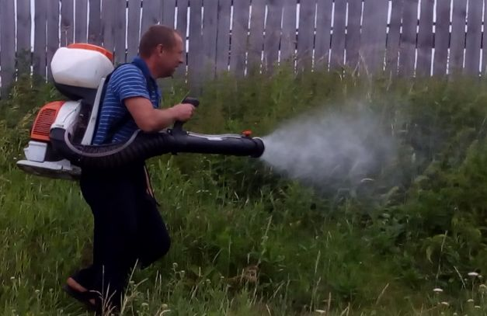
Выезды рабочей группы. Уничтожение дикорастущей конопли на территории МО «Боханский район» в 2017 году

Slide 8
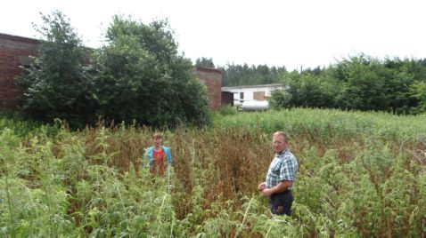
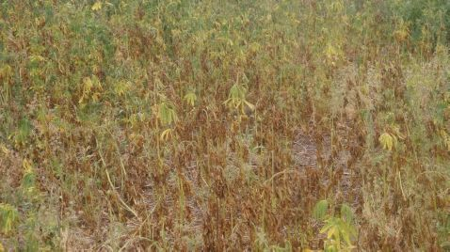
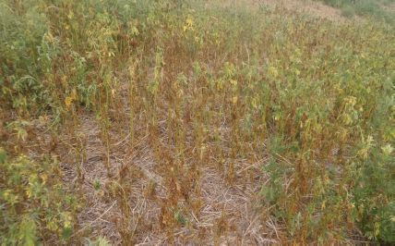
Уничтожение дикорастущей конопли на территории МО «Боханский район» в 2017 году

Slide 9
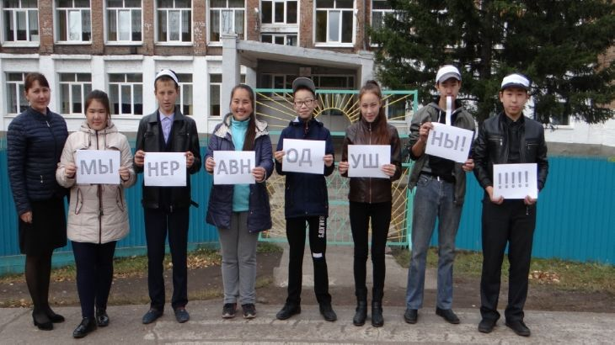
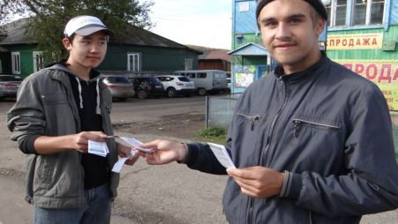
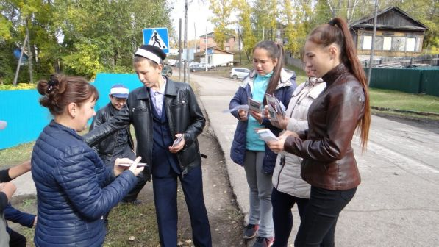
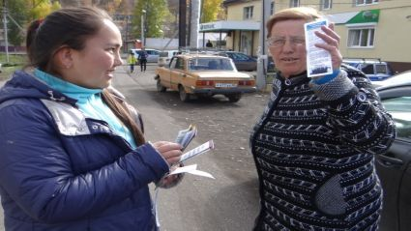
Акция по профилактике
социально- негативных
«Мы не равнодушные»

Slide 10
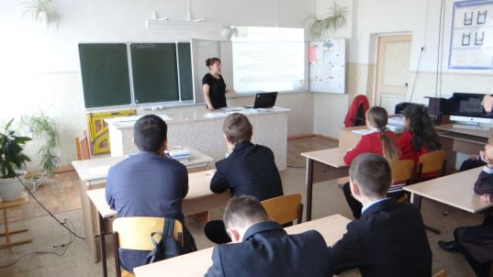
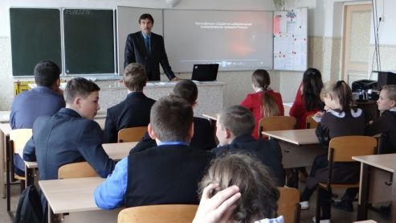
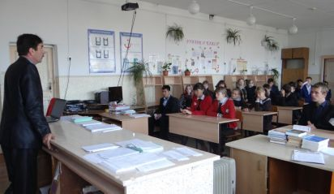
МБОУ «Боханская СОШ № 2»
Лекция по ЗОЖ

Slide 11
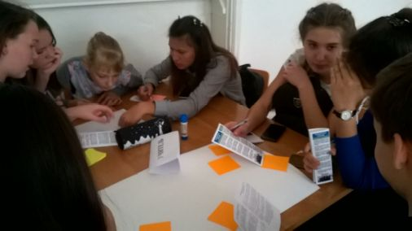
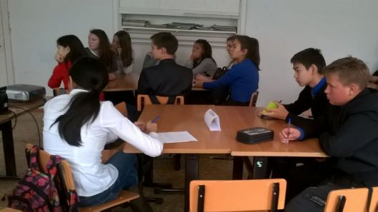
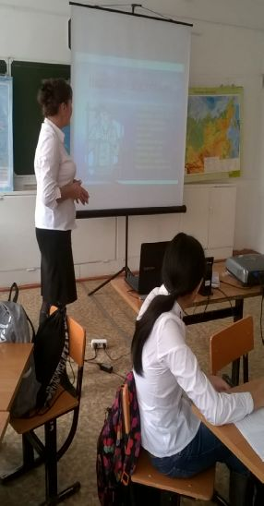
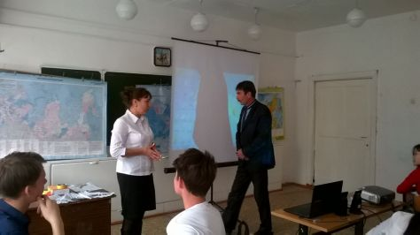
МБОУ «Боханская СОШ №1»
Круглый стол: "Правда о наркомании"

Slide 12
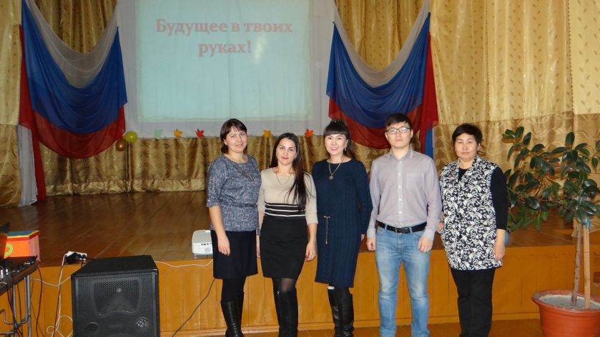
Акция «Будущее в твоих руках»
БПК им. Д. Банзарова

Slide 13
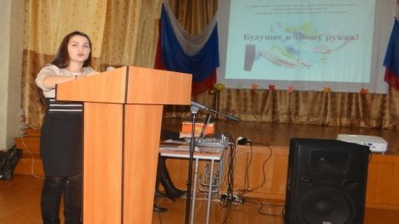
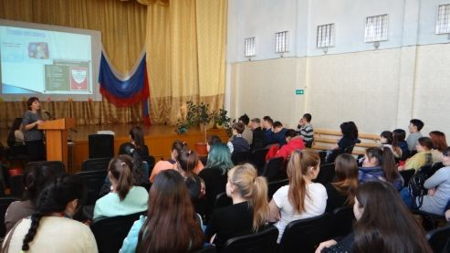
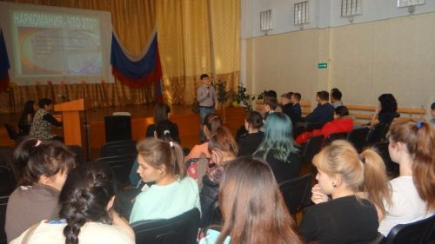
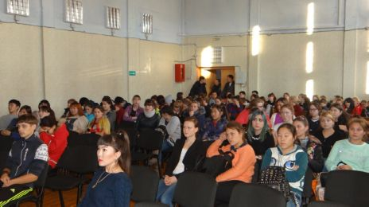
БПК им. Д. Банзарова
Notes:
<номер>

Slide 14
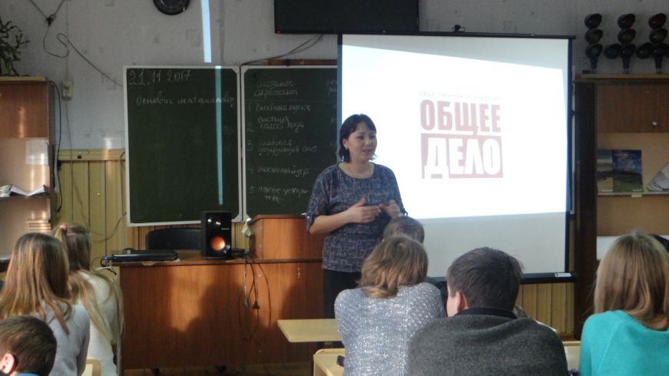
Боханский аграрный техникум
Интерактивное занятие «Наркотики. Секреты манипуляции»

Slide 15
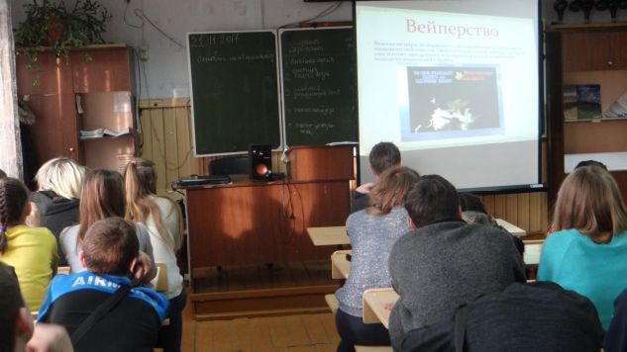
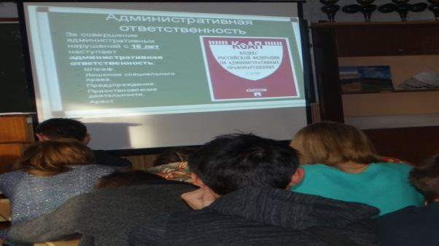
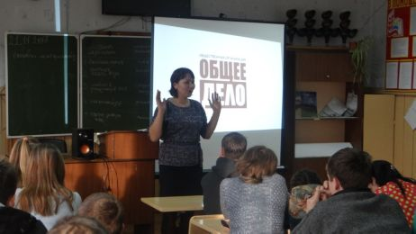
Боханский аграрный техникум
Акция «Будущее в твоих руках»

Slide 16
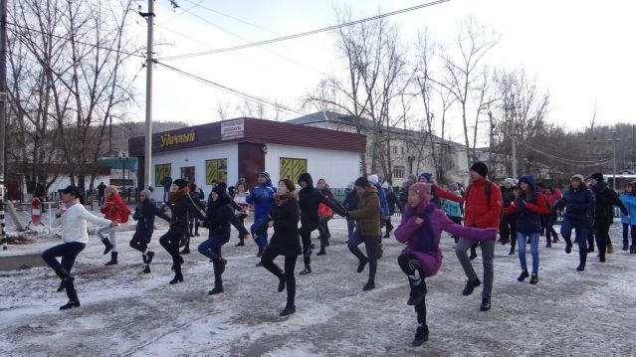
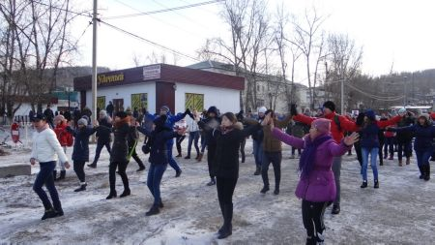
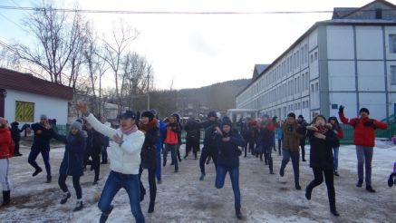
Флешмоб
в рамках Международного дня отказа от курения

Slide 17
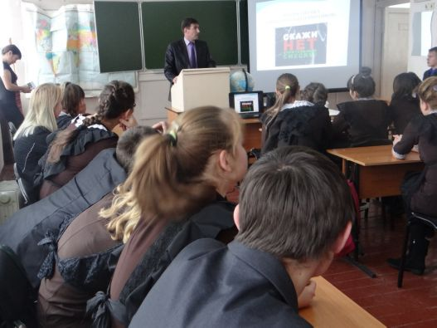
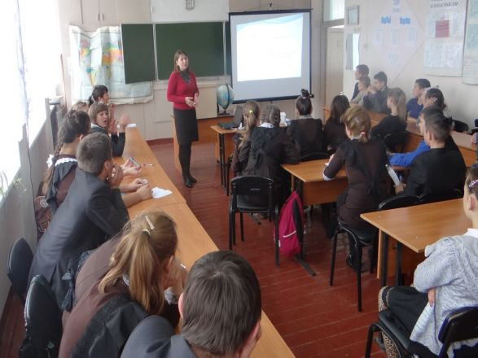
Профилактическое
мероприятие совместно с
Консультантом КДН и ЗП- Карих А.А. на базе
МБОУ
« АЛЕКСАНДРОВСКАЯ СОШ»

Slide 18
Профилактика социально-негативных явлений
МБОУ Буретская СОШ

Slide 19
1 декабря 2017год флешмоб в рамках Всемирного
дня борьбы со СПИДом.

Slide 20
Заседание КДН и ЗП
актовый зал
районной
администрации

